Slide 1
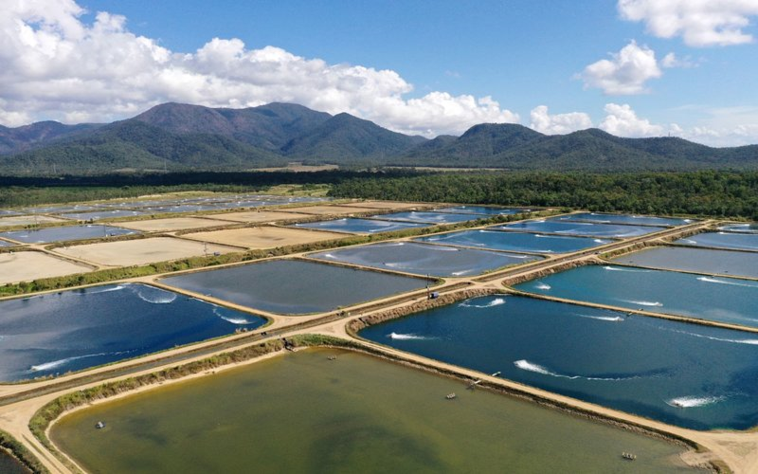

SEMINAR HASIL PENELITIAN
Penghitungan Otomatis Larva Udang Menggunakan Metode YOLO
Pembimbing I : Dr. Ir. Zahir Zainuddin, M.Sc.
Pembimbing II : Prof. Dr. Ir. Andani Achmad, M.T.
Siska Armalivia
D032181026

Slide 2
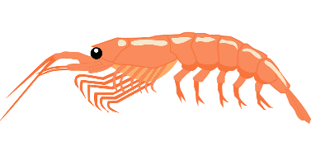
LATAR BELAKANG
Usaha pembenihan udang masih memegang peranan penting dalam kegiatan perikanan dan budidaya.
Sistem penghitungan larva berperan penting dalam kegiatan perikanan dan budidaya.
Proses penghitungan larva masih dilakukan dengan menggunakan teknik pendekatan manual.

Slide 3
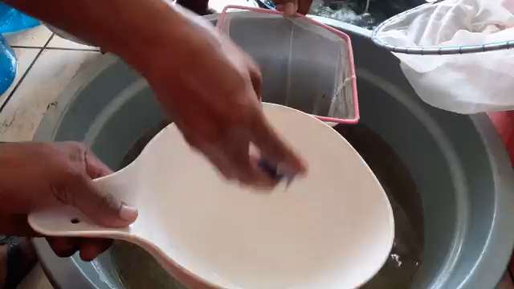
LATAR BELAKANG
Penghitungan bibit udang manual
Sumber: Cara perhitungan benih udang galah - YouTube

Slide 4
RUMUSAN MASALAH
Bagaimana mengimplementasikan algoritma YOLO untuk mendeteksi dan menghitung larva udang?
Bagaimana akurasi yang dihasilkan algoritma YOLO dalam mendeteksi dan mengitung larva udang?
TUJUAN PENELITIAN
Menerapkan algoritma YOLO dalam penghitungan larva udang.
Untuk mengetahui akurasi yang dihasilkan menggunakan algoritma YOLO dalam mendeteksi dan menghitung larva udang

Slide 5
BATASAN MASALAH
Data yang diperoleh berupa data gambar dengan format JPEG.
Metode yang digunakan adalah YOLOv3.
Memberi batasan pada objek yang menumpuk.
Benih udang yang digunakan adalah benih udang yang telah mengalami pergantian kulit.
Dalam pengambilan gambar, benih udang diletakkan ke dalam sebuah wadah dengan latar warna yang jelas dan tidak ada kontak langsung dengan cahaya matahari.
Pengambilan gambar menggunakan kamera Smartphone iPhone 5s dan Redmi Note 8.

Slide 6
STATE OF THE ART
No | Judul | Penerbit, Penulis & Tahun | Metode | Hasil | Jumlah Data
1. | Image recognition method using Local Binary Pattern and the Random forest classifier to count post larvae shrimp | Agriculture and Natural Resources, Kaewchote et al, 2018 | Local Binary Pattern (LBP) Random Forest (RF) classifier | Sistem menunjukkan persentase yang tinggi dalam menghitung post larva udang | 100 gambar
2. | Combination of Canny Edge Detection and Blob Processing Techniques for Shrimp Larvae Counting | Proceedings of the 2019 IEEE International Conference on Signal and Image Processing Applications, ICSIPA 2019, Awalludin et al, 2019 | Canny Edge Detection Blob analysis | Metode yang diusulkan menyajikan Root Mean Square Error (RMSE) kurang dari 6% yang lebih baik dari beberapa pendekatan penghitungan manual | 90 gambar
3. | Two-Phase Instance Segmentation for Whiteleg Shrimp Larvae Counting | Digest of Technical Papers - IEEE International Conference on Consumer Electronics, Nguyen et al, 2020 | Mask R-CNN | memiliki hasil dengan akurasi mulai dari 92,2% hingga 95,4% untuk gambar udang tumpang tindih sedang | -
4. | Vaname (Litopenaeus vannamei) Shrimp Fry Counting Based on Image Processing Method | IOP Conference Series: Earth and Environmental Science, Solahudin et al, 2018 | Operasi Thresholding | Akurasi 98.49% dalam menghitung benih udang dalam waktu rata-rata 1.70 detik. | -
5. | Live Shrimp Larvae Counting Method Using Co-occurrence Color Histogram | 2012 9th International Conference on Electrical Engineering/Electronics, Computer, Telecommunications and Information Technology, Khantuwan & Khiripet, 2012 | Co-Occurrence color Histogram | Hasil percobaan menunjukkan akurasi sebesar 97% | 100 gambar

Slide 7
TAHAPAN PENELITIAN
1. Studi Literatur
2. Identifikasi kebutuhan penelitian
3. Pengambilan Data
4. Analisis data
7. Pembuatan laporan
6. Uji coba sistem
5. Implementasi metode YOLO

Slide 8
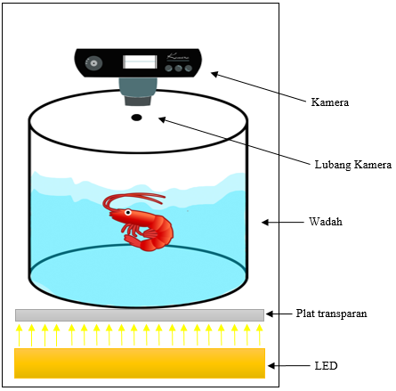
TEKNIK PENGAMBILAN DATA
Skenario pengambilan gambar

Slide 9
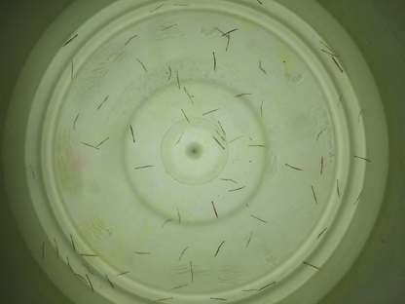
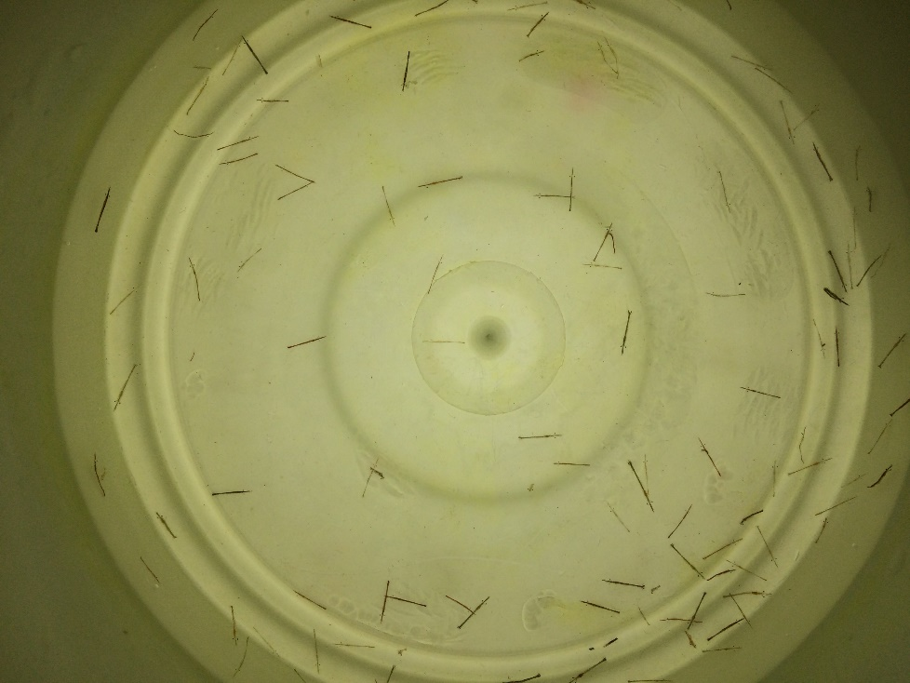
CONTOH DATA

Slide 10
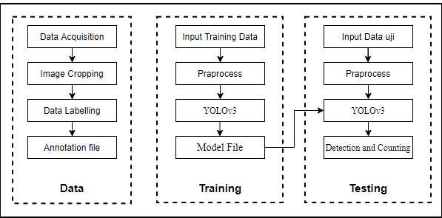
PERANCANGAN SISTEM
Gambar diagram perancangan sistem

Slide 11
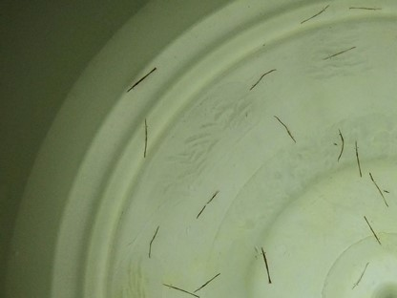
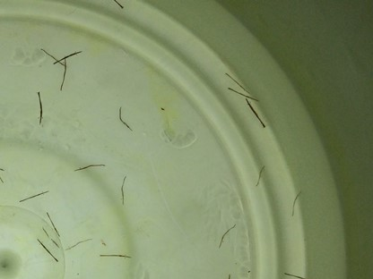
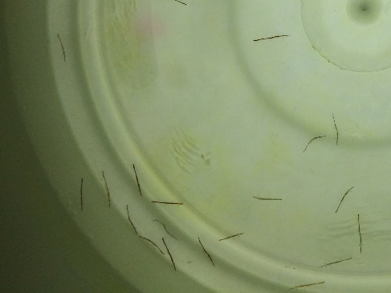
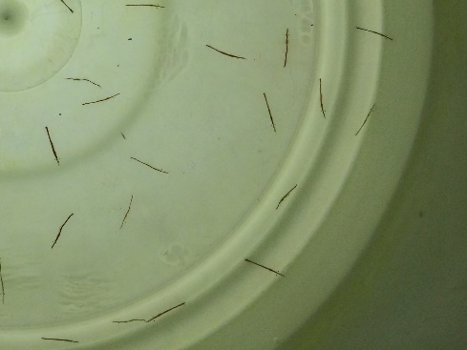
IMAGE CROPPING
(a)
(b)
(c)
(d)

Slide 12
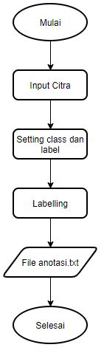
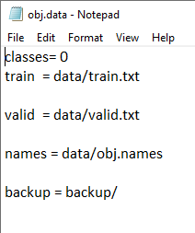
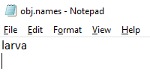
PELABELAN DATA
Kelas untuk labeling
Flowchart labeling

Slide 13
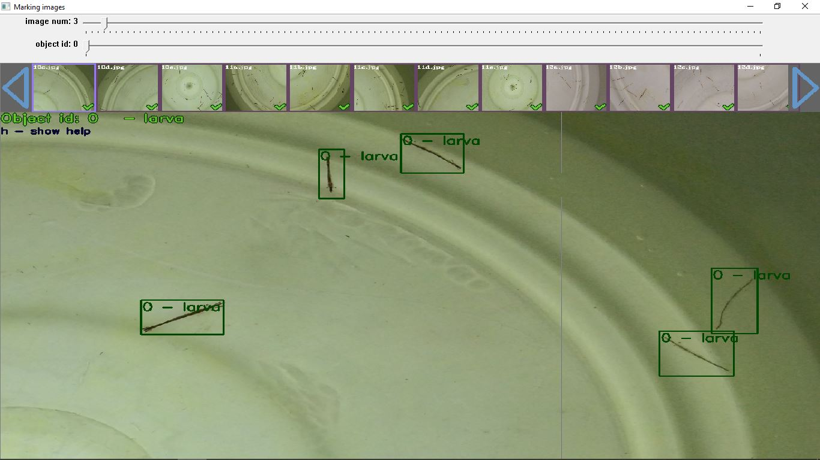
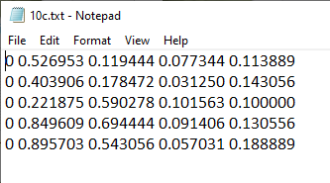
PELABELAN DATA
Proses labeling
File anotasi

Slide 14
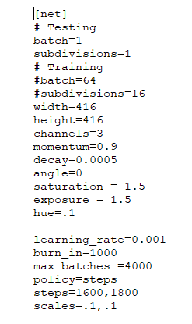
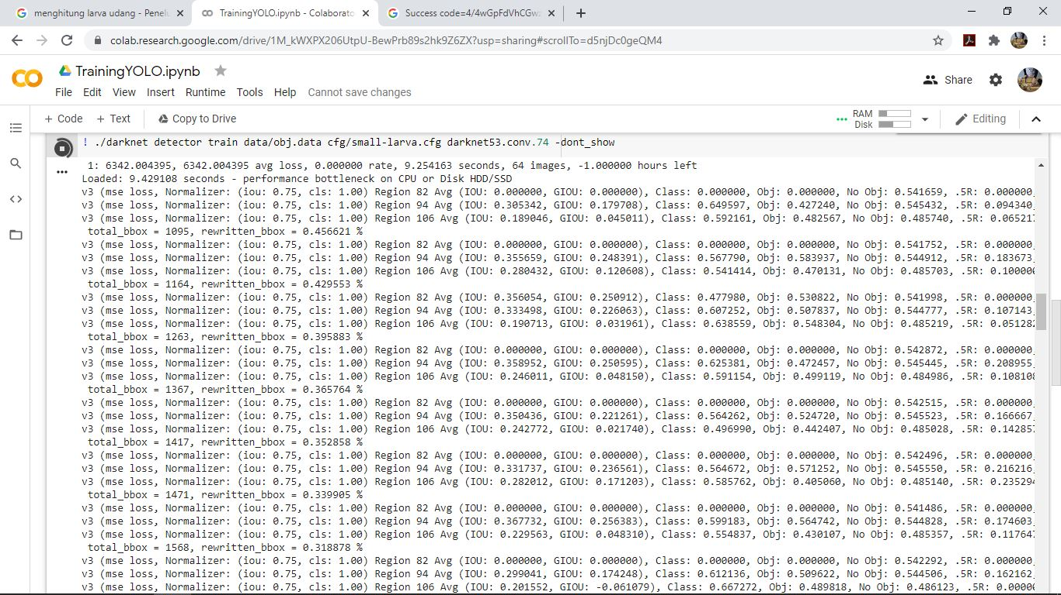
TRAINING DATA
Proses training
File config

Slide 15
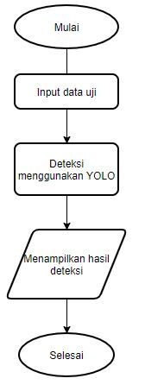
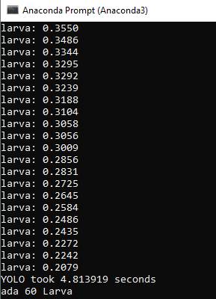
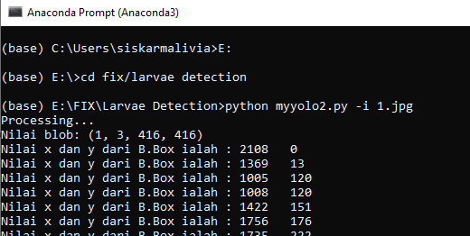
TESTING DATA
Proses deteksi menggunakan YOLO
Flowchart testing data

Slide 16
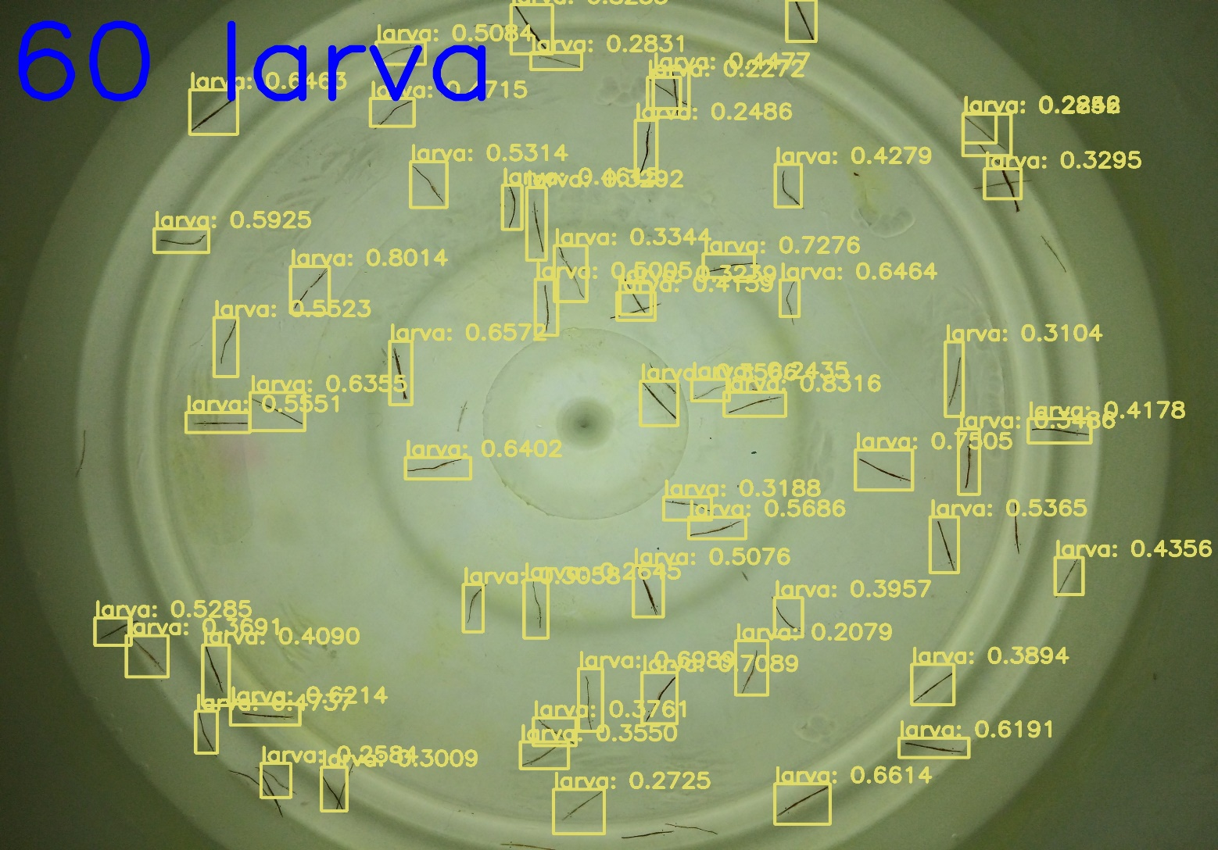
HASIL DETEKSI
Hasil deteksi sistem

Slide 17
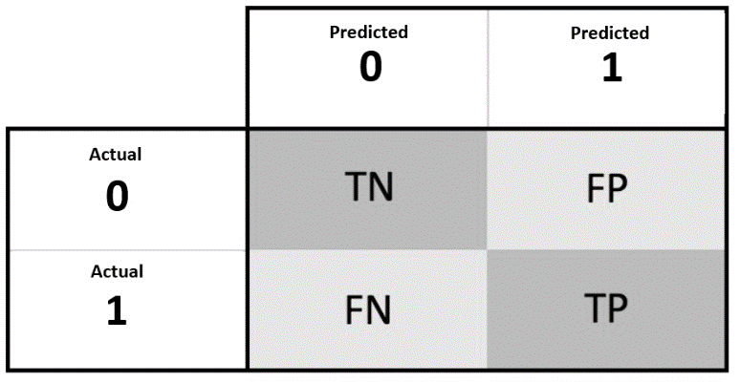




CONFUSION MATRIX
Accuracy = $\left(\frac{TP+TN}{TP+FP+FN+TN}\right)$ x 100%
Precision = $\left(\frac{TP}{TP+FP}\right)$ x 100%
Recall = $\left(\frac{TP}{TP+FN}\right)$ x 100%
F1-Score = $\left(\frac{precision x recall}{precision+recall}\right)$ x 100%
Tabel confusion matrix
True positive (TP) : yaitu jumlah prediksi benar dari data positif.
False Positive (FP) : yaitu jumlah prediksi salah dari data positif.
False Negative (FN) : yaitu jumlah prediksi salah dari data negatif.
True Negative (TN) : yaitu jumlah prediksi benar dari data negatif.

Slide 18
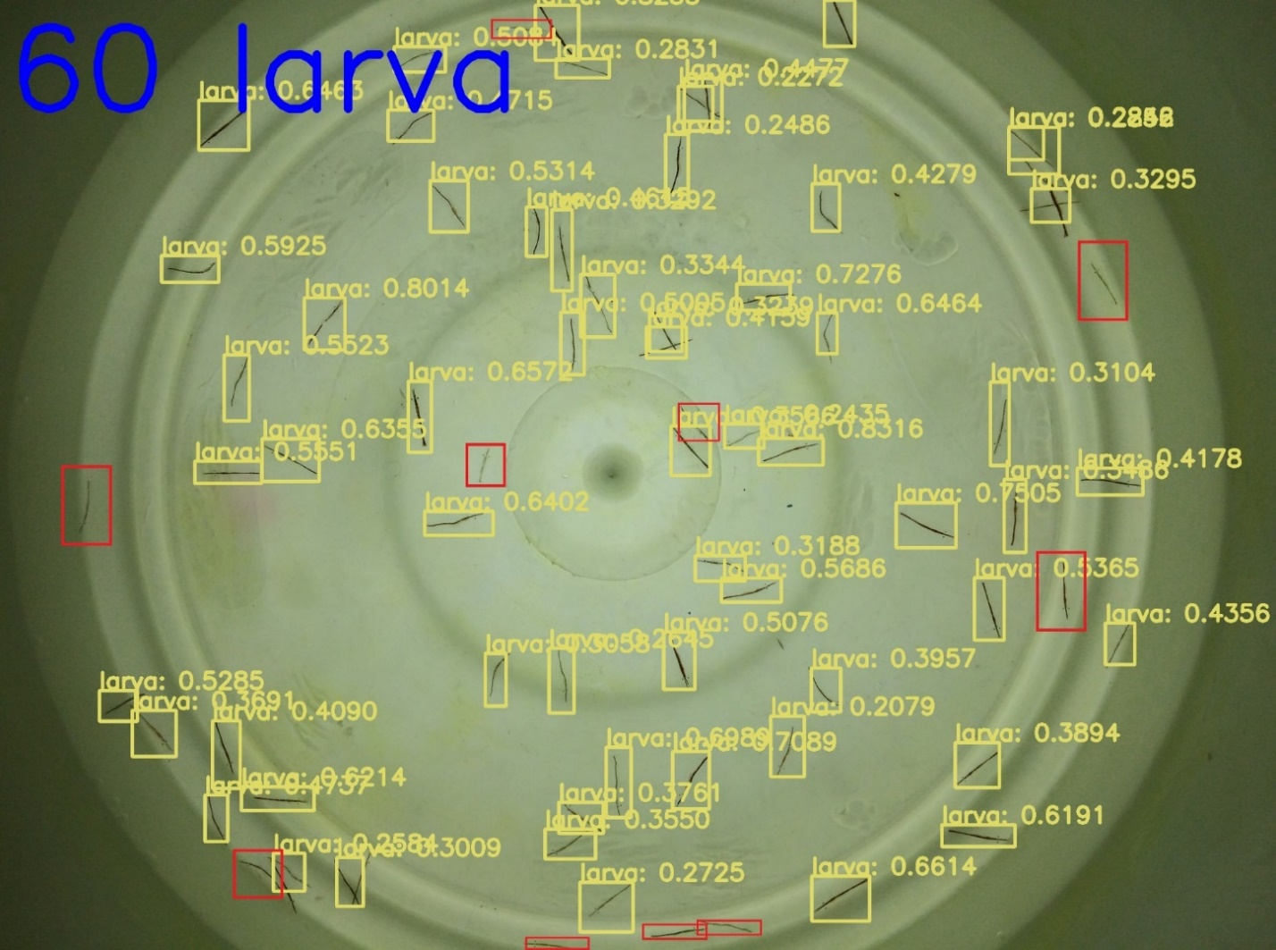

CONFUSION MATRIX

Slide 19

PERFORMA SISTEM
Average | YOLO v3
Precision | 95.26%
Recall | 93.51%
F1-Score | 94.38%
mAP | 96.83%
Performa sistem dari iterasi 4000

Slide 20
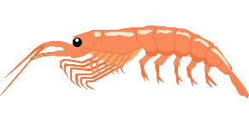
HASIL PERBANDINGAN
Image | Prediction | Manual | Accuracy | Image | Prediction | Manual | Accuracy
1 | 60 | 73 | 82% | 16 | 33 | 50 | 66%
2 | 60 | 73 | 82% | 17 | 33 | 51 | 65%
3 | 54 | 71 | 76% | 18 | 58 | 63 | 92%
4 | 56 | 73 | 77% | 19 | 56 | 63 | 89%
5 | 76 | 123 | 62% | 20 | 57 | 66 | 86%
6 | 83 | 124 | 67% | 21 | 80 | 109 | 73%
7 | 28 | 37 | 76% | 22 | 82 | 109 | 75%
8 | 40 | 47 | 85% | 23 | 41 | 46 | 89%
9 | 88 | 116 | 76% | 24 | 37 | 45 | 82%
10 | 28 | 44 | 64% | 25 | 41 | 46 | 89%
11 | 32 | 44 | 73% | 26 | 40 | 43 | 93%
12 | 29 | 44 | 66% | 27 | 40 | 45 | 89%
13 | 29 | 44 | 66% | 28 | 40 | 45 | 89%
14 | 55 | 78 | 71% | 29 | 134 | 193 | 69%
15 | 46 | 76 | 61% | 30 | 128 | 196 | 65%
Average Accuracy |  |  |  |  |  |  | 76.48%

Slide 21
KESIMPULAN
Metode YOLOv3 dapat digunakan untuk mendeteksi dan menghitung jumlah larva sehingga membantu para petambak udang menghitung larva dalam jumlah yang besar, yaitu ribuan hingga ratusan ekor larva udang, serta menghindari kesalahan hasil agar tidak ada pihak yang dirugikan.
Dataset yang digunakan pada penelitian ini sebanyak 325 data citra sebagai data latih dan 30 data citra sebagai uji coba. 4000 iterasi dan learning rate 0.001, menghasilkan nilai Average Precision (mAP) sebesar 96.83%, nilai tersebut cukup tinggi dalam deteksi objek karena nilai ideal mAP sebuah deteksi objek adalah diatas 50% atau 0.5 (Pratama, 2020), sedangkan nilai rata-rata akurasi sebesar 76.48%. Oleh karena itu, metode YOLO. Selain itu, meningkatkan jumlah dataset dapat meningkatkan akurasi.

Slide 22
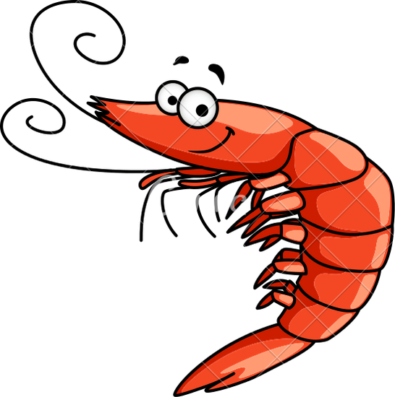

TERIMA KASIH

